Slide 1
Đọc kết nối chủ điểm:
TÔI ĐI HỌC
——Thanh Tịnh——

Slide 2
KHỞI ĐỘNG

Slide 3
Em hãy nghe bài hát “Ngày đầu tiên đi học” và chia sẻ cảm nghĩ của em sau khi nghe bài hát này?

Slide 5
HÌNH THÀNH
KIẾN THỨC

Slide 6
I. TRẢI NGHIỆM CÙNG VĂN BẢN

Slide 7
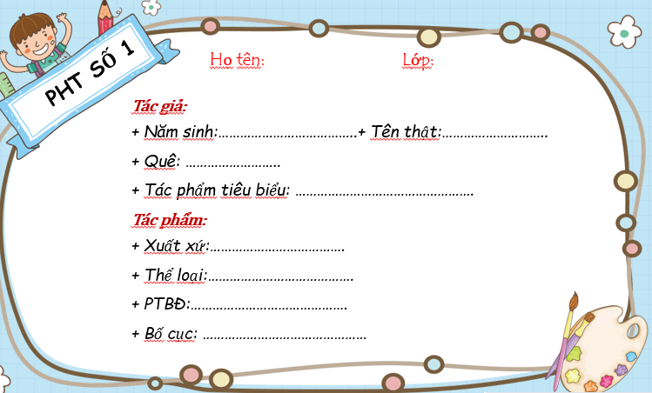
PHT SỐ 1

Slide 8
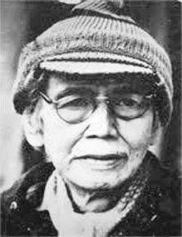
1. Tác giả
- Thanh Tịnh ((1911-1988), tên thật là Trần Văn Ninh
- Quê ven sông Hương, ngoại ô Huế
- Là nhà giáo, nhà văn, nhà thơ.
- Sáng tác của ông toát lên vẻ đẹp đằm thắm, tình cảm êm dịu, trong trẻo.
- Tác phẩm tiêu biểu: Hậu chiến trường (1937), Quê mẹ (1941)…

Slide 9
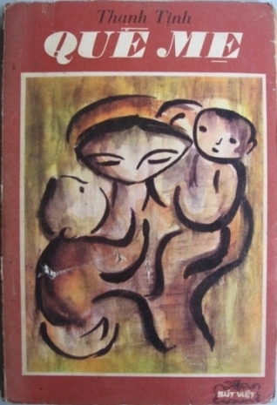
Tác phẩm tiểu biểu:

Slide 10
2. Tác phẩm
a. Đọc – hiểu chú thích
* Đọc
Biết cách đọc thầm, trả lời được các câu hỏi suy luận

Slide 11
* Chú thích
HS sẽ lần lượt chọn các ô chữ, mỗi ô là một từ khóa là những chú thích. Chọn trúng từ khóa nào thì học sinh sẽ giải nghĩa từ khóa đó.

Slide 12
Ô CHỮ BÍ MẬT
Ông đốc
Lớp năm
Lạm Nhận
3
Ông đốc: Chỉ ông hiệu trưởng
Lớp năm: Theo hệ thống giáo dục bậc tiểu học thời trước cách mạng tháng Tám, lớp năm là lớp đầu tiên ( là lớp một hiện nay)
Lạm nhận: Nhận những phần, những điều không phải của mình

Slide 13
Xuất xứ:
In trong tập “Quê mẹ” (1941)
Thể loại:
Truyện ngắn
b. Tác phẩm
PTBĐ:
Tự sự - Miêu tả - Biểu cảm
Bố cục:
3 phần

Slide 14
Bố cục
Phần 1: từ đầu đến “trên ngọn núi”: Tâm trạng nôn nao, háo hức về kỉ niệm ngày tựu trường đầu tiên.
Phần 2: tiếp theo đến “tôi cũng lấy làm lạ”: Tâm trạng nhân vật “tôi” và khung cảnh ở sân trường làng trong ngày khai trường.
Phần 3: còn lại: Cảm xúc của nhân vật "tôi" khi bước vào lớp đón nhận giờ học.

Slide 15
II. SUY NGẪM VÀ PHẢN HỒI

Slide 16
a. Cảm xúc, suy nghĩ của nhân vật “tôi”
1. Diễn biến tâm trạng của nhân vật “tôi”
? Xác định và nêu tác dụng của những phép so sánh dùng để diễn tả cảm xúc, suy nghĩ của nhân vật “tôi”

Slide 17
a. Cảm xúc, suy nghĩ của nhân vật “tôi”
- Tôi quên thế nào được những cảm giác trong sáng ấy nảy nở trong lòng tôi như mấy cành hoa tươi mỉm cười giữa bầu trời quang đãng.
-> So sánh cảm xúc khi nhớ về buổi tựu trường – “ cành hoa…đãng” => diễn tả niềm vui, sự náo nức trong tâm hồn của nhân vật “tôi” khi nhớ lại những kí ức mơn man của buổi tựu trường.
- Ý nghĩ thoáng qua ấy trong trí óc thôi nhẹ nhàng như một làn mây lướt ngang trên ngọn núi.
=> diễn tả những suy nghĩ thoáng qua mơ hồ đầy non nớt của nhân vật tôi khi lần đầu tiên đi học, với đầy những bỡ ngỡ.

Slide 18
b. Diễn biến tâm trạng của nhân vật “tôi”
- Không còn bỡ ngỡ, sợ sệt, mà cảm thấy mọi thứ trong lớp học thân quen, quyến luyến.
- Sự thay đổi tâm trạng ấy là do:
+ thầy giáo đón tiếp các em HS một cách ân cần, nhiệt tình, cách bài trí lớp học, bàn ghế.
+ bạn bè rất ấm áp thân thiện khiến nhân vật “tôi” cảm thấy yên tâm, quyến luyến, quen thuộc.
? Khi vào lớp học tâm trạng của nhân vật “tôi” thay đổi như thế nào? Vì sao có sự thay đổi ấy?

Slide 19
2. Ý nghĩa nhan đề
- Gợi nhắc cột mốc quan trọng của đời người, ngày đầu tiên đi học với sự trân trọng, nâng niu.
- Gợi tới những bước đầu tiên trên cuộc hành trình lĩnh hội tri thức của cuộc đời, thể hiện thái độ trân trọng tri thức, trân trọng việc học tập…
? “Tôi đi học” vừa là nhan đề, vừa là cụm từ nhà văn dùng để khép lại văn bản. Theo em cụm từ ấy gợi ra ý nghĩa gì?

Slide 20
- Đi học là quá trình trau dồi kiến ​​thức trau dồi kiến thức, trí tuệ và vận dụng nó vào cuộc sống xã hội.
- Tự học giúp ta nhớ lâu và bổ sung kiến thức còn thiếu ở nhà trường.
- Đọc sách nâng cao kiến thức, kỹ năng, phát triển tư duy, rèn luyện nhân cách con người.
? Trình bày ý kiến của em về mối quan hệ giữa việc đi học - tự học - đọc sách?

Slide 21
Đọc sách
Đi học
Tự học
Hành trình tri thức

Slide 22
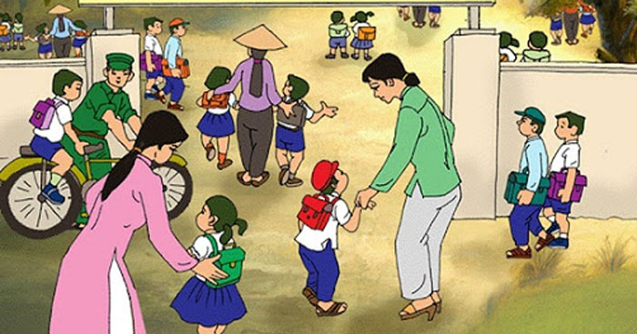
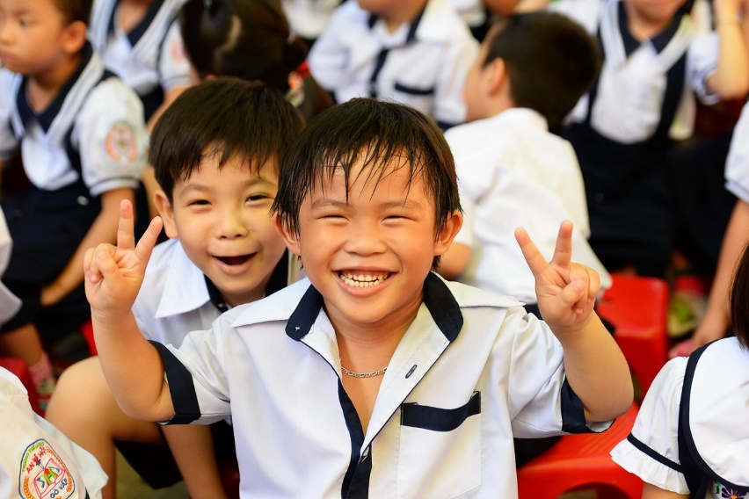
III. TỔNG KẾT
Nội dung
- Truyện kể lại kỷ niệm trong sáng của tuổi học trò trong ngày tựu trường đầu tiên hết sức chân thực, tinh tế qua dòng hồi ức của nhà văn.
Nghệ thuật
- Bố cục theo dòng hồi tưởng, cảm nghĩ của nhân vật tôi theo trình tự thời gian
- Đan xen yếu tố tự sự, miêu tả và biểu cảm.
- Nghệ thuật so sánh, từ láy, tính từ, động từ giàu hình ảnh và sinh động.
- Ngôn ngữ hình ảnh trong sáng, giàu chất thơ, nhẹ nhàng

Slide 23
LUYỆN TẬP

Slide 24
Có 10 câu hỏi, mỗi câu hỏi khi trả lời đúng được 1 điểm, trả lời đúng đến câu nào thì được điểm tương ứng với câu hỏi đó. Trong quá trình trả lời, học sinh được sử dụng 2 quyền trợ giúp trong bất kì thời điểm nào:
Quyền hỏi ý kiến Tổ tư vấn (ba người bạn trong lớp, từ câu 6 trở đi, nếu cả 3 người trợ giúp đúng mỗi người đều được 8 điểm, 2 người đúng được 9 điểm, 1 người đúng được 10 điểm).
Quyền trợ giúp 50/50 (giáo viên chỉ ra 2 phương án sai).

Slide 25
Câu 1: Quê hương của Thanh Tịnh là ở đâu?
A. Ven sông Hương, thành phố Huế
B. Ven sông Hồng, thành phố Hà Nội
C. Ven sông Đuống, Gia Lâm (Hà Nội)
D. Một tỉnh thuộc đồng bằng Bắc Bộ

Slide 26
Câu 2: “Tôi đi học” của Thanh Tịnh được viết theo thể loại nào?
A. Bút kí
B. Tiểu thuyết
C. Truyện ngắn trữ tình
D. Tuỳ bút

Slide 27
Câu 3: Các phương thức biẻu đạt được tác giả Thanh Tịnh sử dụng trong văn bản "Tôi đi học”?
A. Tự sự
B. Tự sự, miêu tả, biểu cảm
C. Miêu tả, tự sự
D. Biểu cảm, miêu tả

Slide 28
Câu 4: Nhân vật chính trong văn bản" Tôi đi học” là ai?
A. Người mẹ
B. Người thầy giáo
C. Ông đốc
D. Nhân vật “tôi”

Slide 29
Câu 5: Nhân vật chính trong văn bản" Tôi đi học" được miêu tả chủ yếu ở phương diện nào?
A. Ngoại hình
B. Tính cách
C. Hành động
D. Tâm trạng

Slide 30
Câu 6: Câu văn nào không sử dụng biện pháp so sánh để nói lên tâm trạng của nhân vật “tôi”?
A. “Tôi quên thế nào được những cảm giác….. như mấy cành hoa ….quang đãng”.
B. “Trong lúc ông ta đọc tên từng người, tôi cảm thấy như quả tim tôi ngừng đập”.
C. “Ý nghĩ ấy thoáng qua trong trí …như một làn mây lướt ngang trên ngọn núi”.
D. “Họ như con chim con đứng bên bờ tổ, nhìn quãng trời rộng muốn bay nhưng còn ngập ngừng e sợ”.

Slide 31
Câu 7: Câu văn "Tôi bặm tay ghi thật chặt, nhưng một quyển vở cũng xệch ra và chênh đầu chúi xuống đất" trong văn bản “Tôi đi học” của Thanh Tịnh cho ta hiểu điều gì?
A. Cậu bé chưa quen với việc cầm vở.
B. Cậu bé chưa tập trung vào việc.
C. Cậu bé quá hồi hộp.
D. Cậu bé thấy không đủ sức giữ vở.

Slide 32
Câu 8: Hình ảnh "bàn tay" trong hai câu văn: "Tôi cảm thấy sau lưng tôi có một bàn tay dịu dàng đẩy tôi tới trước...Một bàn tay quan nhẹ vuốt mái tóc tôi" nhằm diễn tả ý gì?
A. Sự âu yếm của mẹ hiền.
B. Sự săn sóc của mẹ hiền.
D. Tấm lòng mẹ hiền bao la săn sóc, âu yếm, chở che, nâng đỡ và thương yêu đối với con thơ.
C. Tình thương con bao la của mẹ hiền.

Slide 33
Câu 9: Ý nào nói đúng nhất tác dụng của biện pháp tu từ so sánh được sử dụng trong câu văn: “Tôi quên thế nào được những cảm giác trong sáng ấy, nảy nở trong lòng tôi như mấy cành hoa tươi mỉm cười giữa bầu trời quang đãng”?
A. Tô đậm cảm giác trong trẻo, tươi sáng của NV “tôi” ngay trong ngày đến trường đầu tiên.
B. Nói lên nỗi nhớ thường trực của nhân vật “ tôi” về ngày đến trường đầu tiên.
C. Cho người đọc thấy được những kỉ niệm trong buổi sáng đến trường đầu tiên luôn được in đậm trong tâm trí nhân vật “tôi”.
D. Tô đậm vẻ đẹp của những cành hoa tươi nở giữa bầu trời quang đãng.

Slide 34
Câu 10: Chất thơ trong sáng, nhẹ nhàng và rung động và thấm thía của truyện "Tôi đi học" được thể hiện qua phương thức biểu đạt nào?
A. Biểu cảm.
B. Tự sự.
C. Thuyết minh.
D. Miêu tả.

Slide 35
VẬN DỤNG

Slide 36
Kí ức ngày đầu tiên đi học thường là ấn tượng khó phai trong tâm trí mỗi người. Em hãy chia sẻ những kỉ niệm ấy với các bạn.

Slide 37
Thank you

